Slide 1

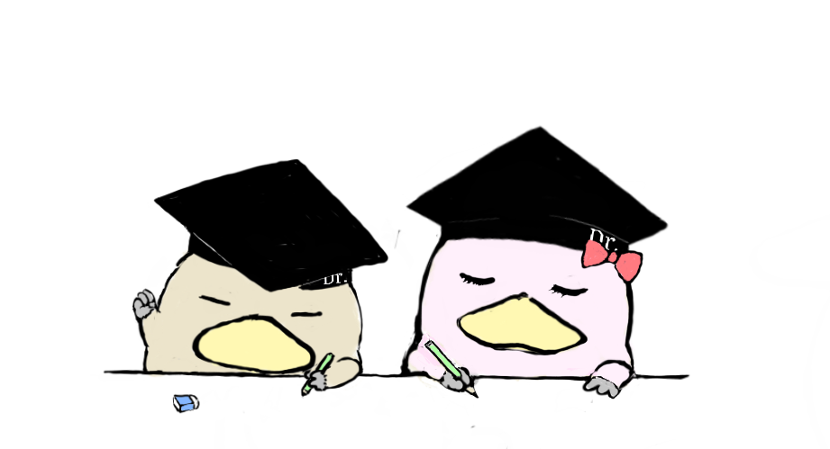
QS 算数
©受験Dr.算数科 (非売品 無断複製・転売を禁ず)

